Slide 1

Çocukluk çağı döküntülü hastalıklar
ARŞ. GÖR. DR. Merve çilenay semir
KTÜ Aile Hekimliği Anabilim Dalı
24.11.2020

Slide 2

Sunum Planı
Amaç
Hedefler
Döküntülü hastalıkların sınıflandırılması
Döküntülü hastaya yaklaşım
Döküntülü hastalıklar
Özet
Kaynaklar

Slide 3


Amaç
Döküntülü hastaya yaklaşım ve döküntülü hastalıklar hakkında bilgi vermek.

Slide 4
Hedefler
Cilt lezyonlarını tanımlayabilmek.
Döküntülü hastalıkları sınıflayabilmek.
Döküntülü hastanın öyküsünde ve fizik muayenesinde dikkat edilmesi gereken özellikleri sayabilmek.
Döküntülü hastalıkların özelliklerini ve seyrini sayabilmek.
Döküntülü hastalıkların ayırıcı tanısını yapabilmek.

Slide 5
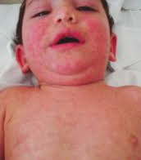
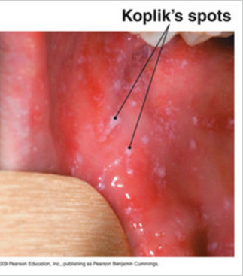
Döküntü
egzantem(rash,döküntü)
Deride beliren kırmızı renkteki lezyonlara
enantem
Mukozada görülen değişiklikler

Slide 6
döküntü sebepleri
Kızamık
Su Çiçeği
Erythema Infectiosum (5. Hastalık)
Kızamıkçık
El Ayak Hastalığı
Epstein Barr Virüs
HHV-6
Kızıl
Neisseria Meningitis

Slide 7
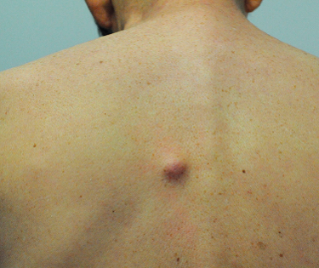
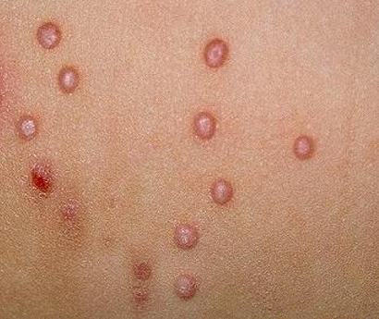
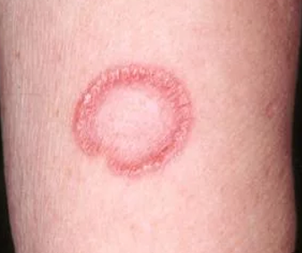
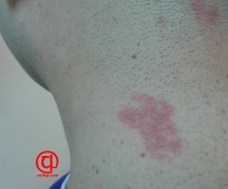
Cilt lezyonlarının tanımı
Makül: Normal deri renginin değiştiği sınırları belli, deriden kabarık veya çökük olmayan, herhangi bir boyutta olan lezyonlar
Papül: Solid, deriden kabarık, en geniş 0.5 cm çapında olan lezyonlar,
Plak: Papüllerin birleşmesi ile oluşan deride daha fazla yer kaplayan deriden kabarık lezyonlar,
Nodül: Papüle benzeyen fakat dermis veya subkutan dokuda daha derin yerleşimli olan, papülden daha çok palpe edilmesi ile ayrılan lezyonlar

Slide 8
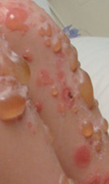
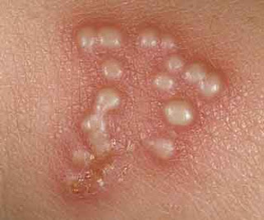
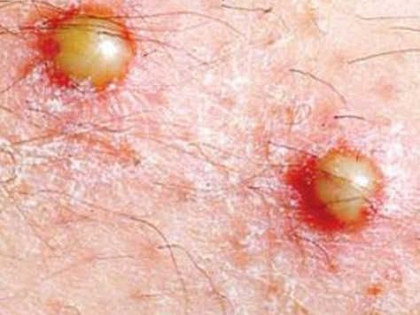
Cilt lezyonlarının tanımı
Püstül: Çeşitli pürülan sıvılar içeren deriden kabarık lezyonlar,
Vezikül: Sınırları belirgin, deriden kabarık, sıvı içeren, en geniş çapı 0.5 cm olan, intraepidermal veya subepidermal kökenli lezyonlar,
Bül: Vezikül ile aynı özelliklerde olup, çapı 0.5 cm’den daha büyük olan lezyonlar,

Slide 9
Döküntü çeşitlerine göre hastalıklar
Döküntü Çeşitleri | Hastalıklar
Makülopapüler Döküntüler | Kızamık, Kızamıkçık, Kızıl,Eritema Enfeksiyosum, Ekzentema Subitum, İlaç Allerjisi, Enfeksiyöz Mononükleoz, Enteroviral Enfeksiyonlar, Adenoviral Enfeksiyonlar, Otoimmün Hastalıklar
Diffüz Eritematöz Döküntü | Kızıl, Steven’s-Johnson Sendromu, Kawasaki Hastalığı, Toksik Şok Sendromu, İlaca Bağlı Toksik Epidermolizis
Veziküler Döküntüler | Suçiçeği, Herpes Virüs Enfeksiyonları, Enteroviral Enfeksiyonlar, Steven’s-Johnson Sendromu
Peteşiyal, Purpurik Döküntüler | Meningokoksemi, Kırım Kongo Kanamalı Ateşi, Riketsiyal Hastalıklar, Vaskülitler

Slide 10
Döküntülü hastalıkların etiyolojisi
Enfeksiyon hastalıkları | Viral | Kızamık, Kızamıkçık, Su Çiçeği, , HHV-1, HHV-2, HHV-6, HHV-7, Parvovirus B-19, EBV, CMV, Kırım Kongo Kanamalı Ateşi Virüsü, Coxsackie Virüsler
 | Bakteriyal | S. Aureus, A Grubu Β-hemolitik Streptokok, Neisseria Meningitidis, Salmonella Typhi
ENFEKSİYON DIŞI HASTALIKLAR | Kollajen Doku Hastalıkları | Sistemik Lupus Eritematozus (SLE), Sistemik Form Juvenil İdiopatik Artrit, Makrofaj Aktivasyon Sendromu, Dermatomiyozit, Kawasaki Hastalığı, Henoch-schönlein Purpurası, Poliarteritis Nodosa
 | İlaçlara Bağlı | Steven’s-johnson Sendromu, Toksik Epidermal Nekrolizis, DRESS Sendromu, Lökositoklastik Vaskülit

Slide 11
Döküntülü hastaya yaklaşım
Anamnez:
Lezyona ait öykü:
  Başlangıç süresi.
  İlk görüldüğü bölge.
  Dağılımı,seyri,belirme ve kaybolma dönemleri.
  Kaşıntı,yanma,parestezi ve ağrı
Yaş
Geçirdiği döküntülü hastalıklar
Aşılar.
Ailede ekzema, Astım, Saman nezlesi öyküsü

Slide 12
Döküntülü hastaya yaklaşım
Anamnez:
Doğum tartısı, anne sütü ile beslenme
Aile, kardeş, komşu ve okul ait bilgiler
Uyaran etkenler: UV, Isı, Gıda, İlaç, İnfeksiyon
Sistemik bulgular:
  Ateş
  Artralji
  Gelişmebozukluğu
  Terleme bozukluğu
  Adenomegali
  Hepatosplenomegali
  Sarılık
Hayvan maruziyeti
İlaçlar

Slide 13
Döküntülü hastaya yaklaşım
Fizik muayene:
Genel görünüm
Vücut sıcaklığı
Döküntünün özellikleri
Döküntünün yerleşimi
Lenf bezi büyümesi olup olmadığı, varsa yerleşimi

Slide 14
Döküntülü hastaya yaklaşım
Fizik muayene:
Ağız ve boğaz incelemesi
Gözlerin görünümü (konjonktivit)
Saçlı deri (lezyon olup olmadığı)
Hidrasyon durumu

Slide 15
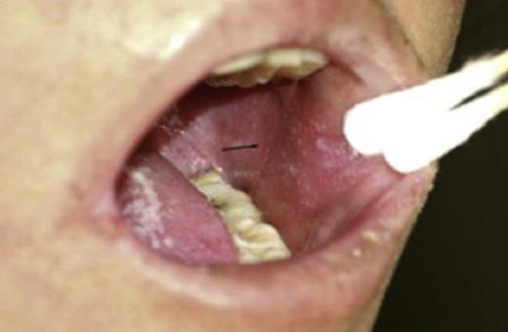
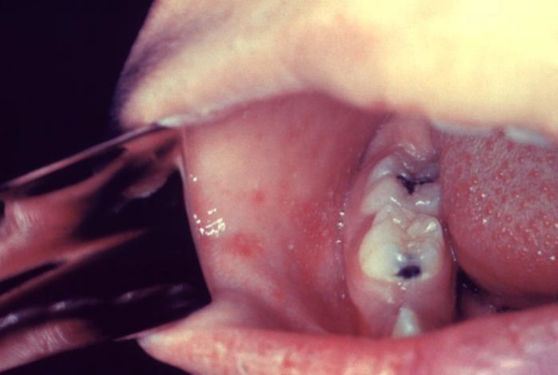
Kızamık
Kızamık = Rubeola = Measles
Etken paramiksoviridae ailesinden RNA virüsüdür.
Sıklıkla kış ve ilkbahar aylarında görülür.
Bildirimi zorunlu hastalıktır.
Damlacık yolu ile bulaşır.
İnkübasyon süresi 9-11 gündür.
Prodromal dönem(2-4 gün): ATEŞ VE 3 c BULGUSU
  yüksek ateş
  COUGH(ÖKSÜRÜK) →EN UZUN SÜREN BELİRTİ
  CORYZA(NEZLE)
  conjUNCTİVİTİS(KONJONKTİVİT)
2-3. Günlerinde koplik lekeleri(1-2 GÜN ) görülür.
Ağız içinde, azı dişleri hizasında kırmızı zemin üzerinde gri beyaz kum taneleri olarak tabir edilen kızamığa özgü bir bulgudur.

Slide 16



Kızamık
Döküntü
Döküntü başlangıç 4 gün önce döküntü kaybolmasından 4 gün sonrası bulaştırıcı
Hastalık döküntü ortaya çıktıktan 14 gün sonra sona erer.
Prodromal dönemin sonunda ateşin 40°c’ye yükselmesiyle beraber makülopapüler döküntüler başlar ve basmakla solar

Slide 17
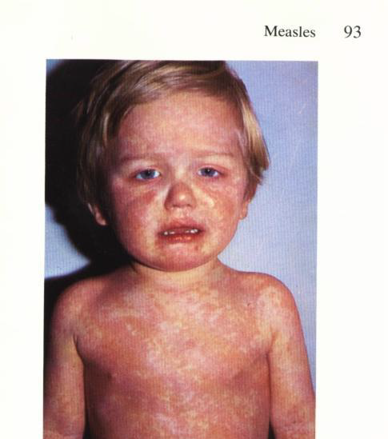
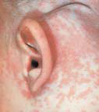
Kızamık
Döküntü
Döküntüler, kulakların arkasından, saç çizgisi boyunca, yanakların posteriorunda ve boynun yanlarında görülmeye başlar.
Önce makül, daha sonra makülopapül halini alır, yüze, boyuna, kollara ve göğüse yayılır.
İkinci 24 saatte karın, sırt, alt ekstremitelere yayılır ve 2-3 günde yaygınlaşır.
Başlangıç yerinden başlayarak döküntüler sırayla solar. Döküntüler solarken kahverengi renk değişiklikleri ve pullanmalar olur.

Slide 18
Kızamık
Kızamık Tanısı İçin Gerekli Laboratuvar Kriterleri
Kızamığa özgü IgM antikoru saptanması veya
Kızamık virüs izolasyonu (intranüklear ve intrastoplazmik inklüzyon cisimleri içeren multinükleer dev hücreler)
PCR ile kızamık RNA saptanması veya
2-4 hafta arayla alınan serum örneklerinde kızamığa özgü IgG antikor titresinde belirgin artış (en az 4 kat).

Slide 19
Kızamık
Tedavi
Kızamığın spesifik bir tedavisi yoktur. Tedavi destek tedavisidir.
Antipiretikler
Sekonder bakteriyel enfeksiyonlar varsa antibiyotik tedavisi uygulanır.
Gelişmekte olan ülkelerde oral a vitamini (IU) önerilmektedir.
Bol kalorili beslenme önerilir.

Slide 20
Kızamık
Komplikasyonlar
Diyare
Otitis media (en sık)
Pnömoni (ölümlerin en sık nedeni)
Ensefalit
Subakut sklerozan panensefalit(inkübasyon 2-20 yıl) (IgG tespit)
Ölüm

Slide 21
Kızamık
Ayırıcı Tanı
Kızamıkçık
5. Hastalık
6. Hastalık
Enteroviral hastalıklar
İlaç döküntüleri
Kawasaki hastalığı

Slide 22
Kızamık
Temas ve korunma
Çocukluk çağında 12. Ayda ve 48. Ayda olmak üzere 2 doz KKK aşısı yapılır.
  (İlköğretim 1.Sınıfta okullarda uygulanan KKK ve dabt-ipa aşıları, 1 temmuz 2016 tarihinde doğanlardan başlamak üzere 48.Ayına girmiş olan tüm çocuklara aile hekimliği birimlerinde uygulanacaktır. )
Kızamık geçiren veya iki doz kızamık aşısı olan çocuklar ömür boyu bağışıktır.
Kızamık hastanın izolasyon odası negatif basınçlı olmalıdır,bu sağlanamıyorsa N95 ve üzeri maske takılmalıdır.
Hasta maske kullanmalıdır
Kızamıkla temas sonrası:
  Aşısı olmayan ve aşı için kontrendikasyonu olmayan çocuklar, temastan sonraki 3 gün içinde aşı veya 6 gün içinde standart ıg uygulanabilir

Slide 23
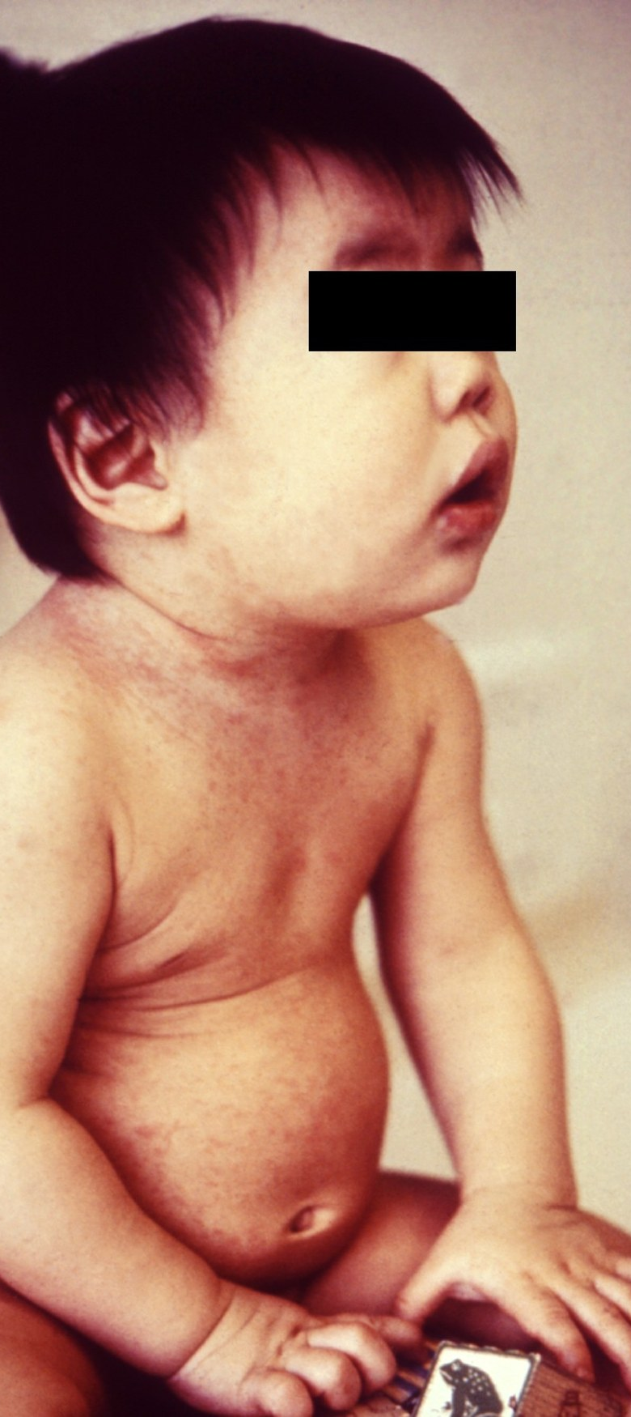
Kızamıkçık
Kızamıkçık = Rubella = Üç gün kızamığı = Alman kızamığı
Etken togaviridae ailesinden RNA virüsüdür.
Damlacık yoluyla bulaşır.
Sıklıkla kış ve ilkbahar aylarında görülür.
İnkübasyon süresi 14-21 gündür.
Bildirimi zorunlu hastalıktır.
En bulaştırıcı olduğu dönem:
döküntüden 5 gün önce ve döküntüden 6 gün sonradır.

Slide 24
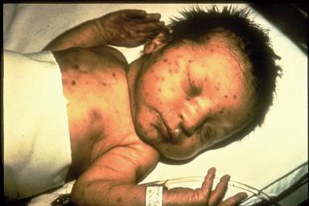
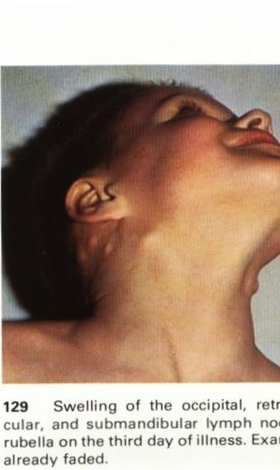
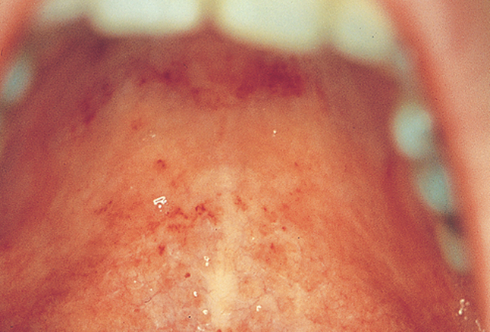
Kızamıkçık
Kızamıkçık çocukluk çağında tehlikeli bir hastalık değildir. Önemi konjenital rubella sendromuna neden olmasıdır.
Özellikle postauriküler, suboksipital ve posteroservikal lap olabilir. (Theodor fenomoni)
Döküntü çıkmadan kısa süre önce yumuşak damakta pembe renkli enantemler (Forchheimer lekeleri) görülür.
Konjenital rubella sendromu
İşitme kaybı
Katarakt
Konjenital kalp bulguları(PDA,VSD)
Mikrosefali
Mental retardasyon

Slide 25
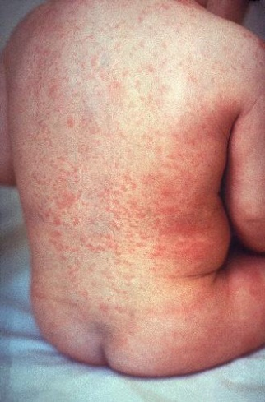
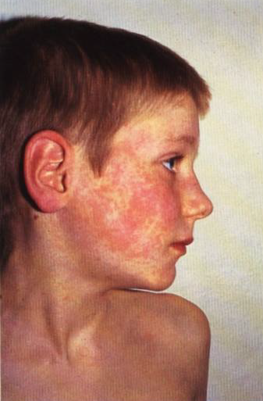
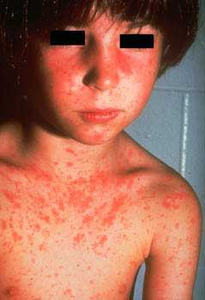
Kızamıkçık
Döküntü
Makülopapüler özelliktedir.
Yüzden başlar.
Gövde ve ayağa doğru yayılır.
Genelde kaşıntılıdır.
Birleşme eğilimi göstermez.
Hızlı yayılıp hızlı kaybolur (1-3 gün).
Yıkanma sonrası döküntü artabilir.
Soyulma ve hiperpigmentasyon görülmez.

Slide 26
Kızamıkçık
Tedavi
Özgün bir tedavisi yoktur. Destek tedavileri yapılır.
Antipiretik kullanılabilir.
Ig uygulanması fetal enfeksiyonu önlemez(viremi 7-10 gün önce başlar)
Korunma
Aşı 12. ayda ve 48.ayda yapılır.

Slide 27
Kızamıkçık
Komplikayonlar
Eklem ağrısı
Artrit
Ensefalit
Trombositopeni(çocuklarda en sık komp)
Purpura
Sevk kriterleri
Ensefalit
Trombositopeni

Slide 28
Kızamıkçık
Ayırıcı Tanı:
Kızamık,
5. Hastalık,
6. Hastalık,
İlaç döküntüleri,
Adenovirus enfeksiyonları.

Slide 29
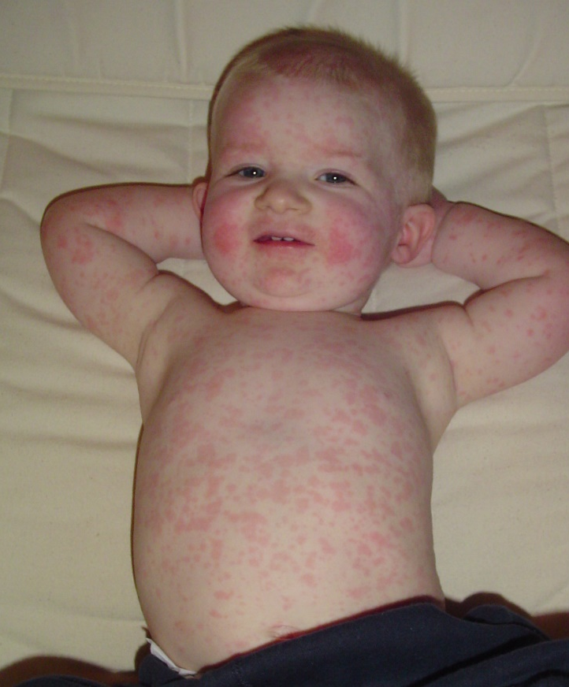
Eritema Enfeksiyozum
Eritema enfeksiyozum = Beşinci hastalık
Etken Parvovirüs B19’dur
En sık 5-15 yaş arası çocuklar görülür.
Sıklıkla kış - ilkbahar aylarında görülür.
İnkübasyon süresi 4-14 gündür.
Bulaş solunum yoluyla olur.
Bulaştırıcılık döküntüden önce başlayıp, 1-2 gün sonrasına kadar devam eder
Prodromal dönemi yoktur.
Aniden yüzde makulopapüler tarzda döküntü ile başlar.
  Baş ağrısı (%20)
  Ateş (%20)
  Boğaz ağrısı (%15)
  Kaşıntı (%15)
  Burun akıntısı (%10)
  Karın ağrısı (%10)
  Artralji (%10)

Slide 30
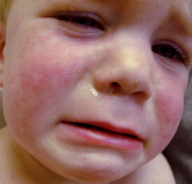
Eritema Enfeksiyozum
1. Evre: Yüzde 'tokat yemiş görünümü' denilen kızıla benzeyen tablodur.
2. Evre: Gövdede ve ekstremite proksimaline yerleşen, ortadan solmaya başlayan, retiküler, 'dantel tarzı' döküntü olur. Ekstansör bölgelerde görülür, el ve ayaklar korunur.
3. Evre: Sıcak banyo, heyecan, egzersiz ve minör travmalar sonucu oluşan rekürren döküntüler alevlenme ve azalmalarla, ortalama 11 gün (2-39 gün)

Slide 31
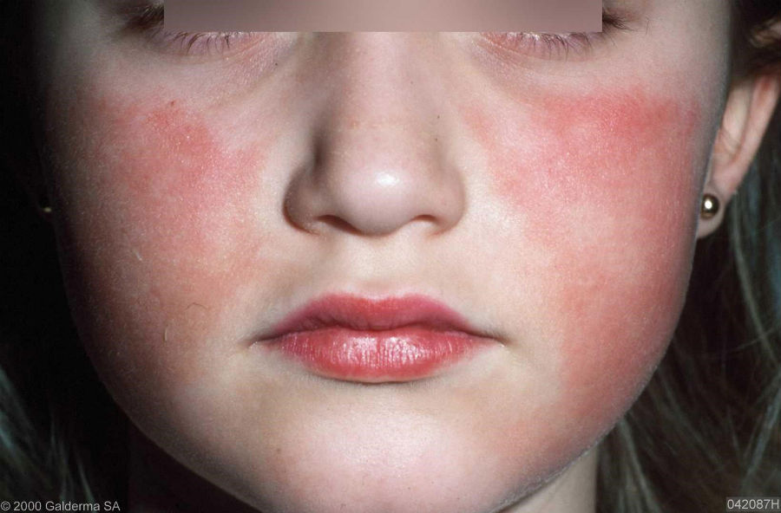
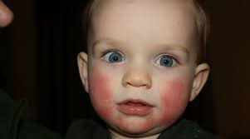
Eritema Enfeksiyozum
Döküntü çok kaşıntılıdır, soyulma olmaksızın iyileşir.

Slide 32
Eritema Enfeksiyozum
Tedavi
Spesifik bir antiviral ilacı yoktur.
Tedavisi semptomatiktir.
Komplikasyonları
Artrit,artralji(en sık)
Eldiven çorap send(el ayakta peteşi benzeri)
Fetal hidrops
Aplastik kriz,
Kronik kemik iliği yetersizliği
Sevk kriterleri
Aplastik kriz
Notes:
http://www.cocukenfeksiyondergisi.org/upload/documents/201604/156-158.pdf

Slide 33
Eritema Enfeksiyozum
Ayırıcı Tanı
Kızamık
Kızamıkçık
Enteroviral enfeksiyonlar
Kawasaki hastalığı
Ebstein-barr enfeksiyonları
Otoimmün hastalıklar
İlaç döküntüleri

Slide 34
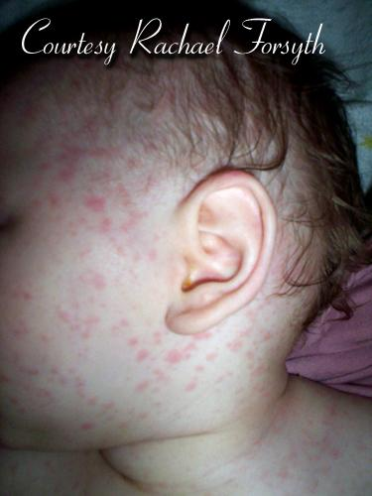
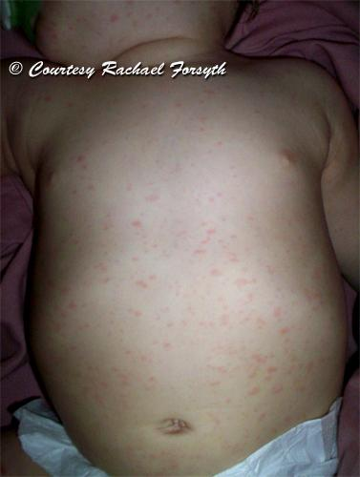
Roseola infantum
Roseola infantum = 6. Hastalık = Ekzantema subitum
Human herpesvirüs (HHV) tip 6’nın yol açar
İnkübasyon süresi 10 gündür.
Solunum yoluyla bulaşır.
Bulaştırıcılık süresi bilinmemektedir.
En sık 6 ay- 3 yaş arasında görülür.

Slide 35
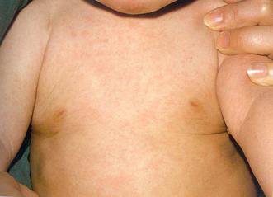
Roseola infantum
Prodromal dönem
Ani başlayan
40°c’ye yükselen ateş
Hafif nezle
HASTALIK SEYRİNDE
Febril konvülziyon (en sık komp)
İshal
Öksürük

Slide 36
Roseola infantum
Ateş çok yüksek olmasına rağmen genel durum son derece iyidir.
Ateş 39-40 dereceye yükselir 2-3 gün sürer.
Döküntüden önce periorbital ödem patognomiktir.
Ateşin düşmesiyle omuzdan başlayan ve karın cildine yayılan makülopapüler döküntü tipiktir.En son yüz ve kollarda görülür
Döküntü 1- 2 günde geçer
Soyulma ve hiperpigmentasyon olmaksızın iyileşir.

Slide 37
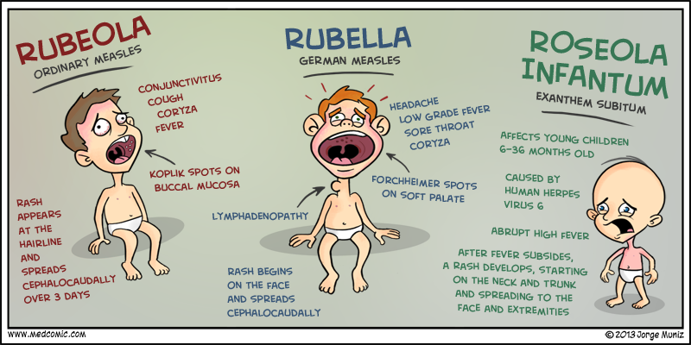
Roseola infantum
Tanı
Klinik
Seroloji
Tedavi
Spesifik tedavisi yok
Destek tedavisi,antipiretik

Slide 38
Roseola infantum
Komplikasyonları
Ateşli konvülziyon
Ensefalit,
Aseptik menenjit
Akut otitis media
Ayırıcı Tanı
Kızamık
Kızamıkçık
Kızıl
Enteroviral enfeksiyonlar
İlaç döküntüleri

Slide 39
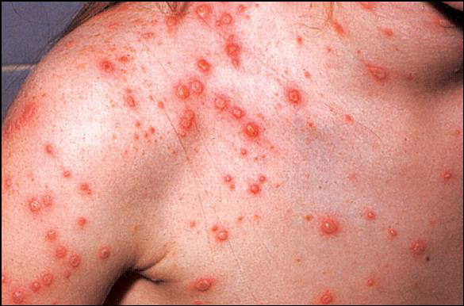
Suçiçeği
Suçiçeği = Varisella
Etken herpesvirüs grubundan varicella-zoster’dir.
En sık 1-6 yaşları arasında görülür.
İnkübasyon süresi 11-21 gündür.
Solunum yoluyla bulaşır.
Bulaştırıcılığı döküntüden 2 gün öncesinde başlar ,lezyonlar kurutlanana kadar devam eder.

Slide 40
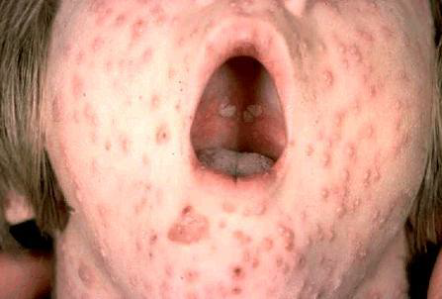
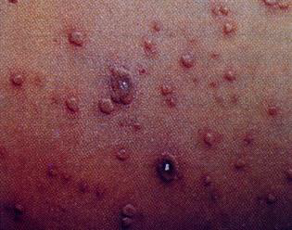
Suçiçeği
Prodromal dönemde,
Ateş, (döküntüden 2-4 gün sonra kaybolur)
Karın ağrısı,
Baş ağrısı,
Halsizlik,
İştahsızlık,
Öksürük,
Boğaz ağrısı

Slide 41
Suçiçeği
DÖKÜNTÜ
Lezyonlar, önce saçlı deri,yüz ve gövdede başlar
Çok kaşıntılıdır
Kaşıntılı eritramatöz maküller sonra papüle sonrada veziküle dönüşür.
Vezikül içindeki berrak sıvı 8-12 saat sonra bulanıklaşır ve püstül olur, kurutlanarak 1-3 haftada iyileşir.
Bakteriyel enfeksiyon binmezse skarsız iyileşir.
Farklı dönemlere ait lezyonların bir arada bulunması varisella için karakteristiktir.
Lezyon geçici hipo-hiperpigmentasyon bırakır.

Slide 42
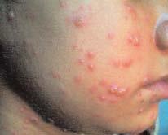
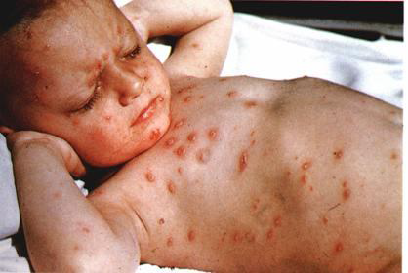
Suçiçeği

Slide 43
Suçiçeği
Tanı
Klinik
Klinik örneklerden virüs izolasyonu
Kanda varisella ıgm antikorunun saptanması
Kanda varisella ıgg antikor titresinde anlamlı artış olması

Slide 44
Suçiçeği
Tedavi
Semptomatik tedavi:
  Ateş: parasetamol
  Kaşıntı: antihistaminik ilaçlar.
Anti-viral tedavi (asiklovir)
  Bağışıklık sistemi baskılanmış hastalar.
  >13 yaş için düşünülebilir.
  Doğumdan 5 gün öncesi ya da 2 gün sonrası arasında suçiçeği başlayan annenin bebeğine.

Slide 45
Suçiçeği
Korunma
Suçiçeği aşısı:
  12. ayını tamamlamış çocuklara uygulanır.
  İkinci doz genelde 4-6 yaş arasında uygulanır. (1 ocak 2012 ve sonrasında doğan çocuklara tek doz )

Slide 46
Suçiçeği
Komplikasyonlar
Lezyonların bakteriyel enfeksiyonu
Pnömoni
Serebellar ataksi,
Ensefalit
Reye sendromu
Ölüm
Sevk kriterleri
İmmün yetmezlik
Pnömoni
Ensefalit
AYIRICI TANI
Herpes simplex enfeksiyonları,
Enterovirus
Riketsiya
S. Aureus enfeksiyonları
İlaç reaksiyonları
Dissemine herpes zoster
Kontakt dermatit
Böcek ısırığı

Slide 47
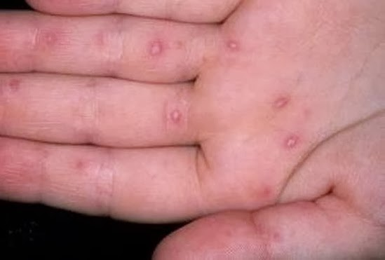
El-ayak-ağız hastalığı
En sık etkenler koksaki virüs A , koksaki virüs B ve enterovirüsdür..
Genellikle yaz ve sonbahar aylarında salgınlar yapar.
4- 6 günlük prodromal dönemden sonra yüksek ateş ve oral mukozada aft benzeri enantemler
Bulaş: fekal-oral

Slide 48
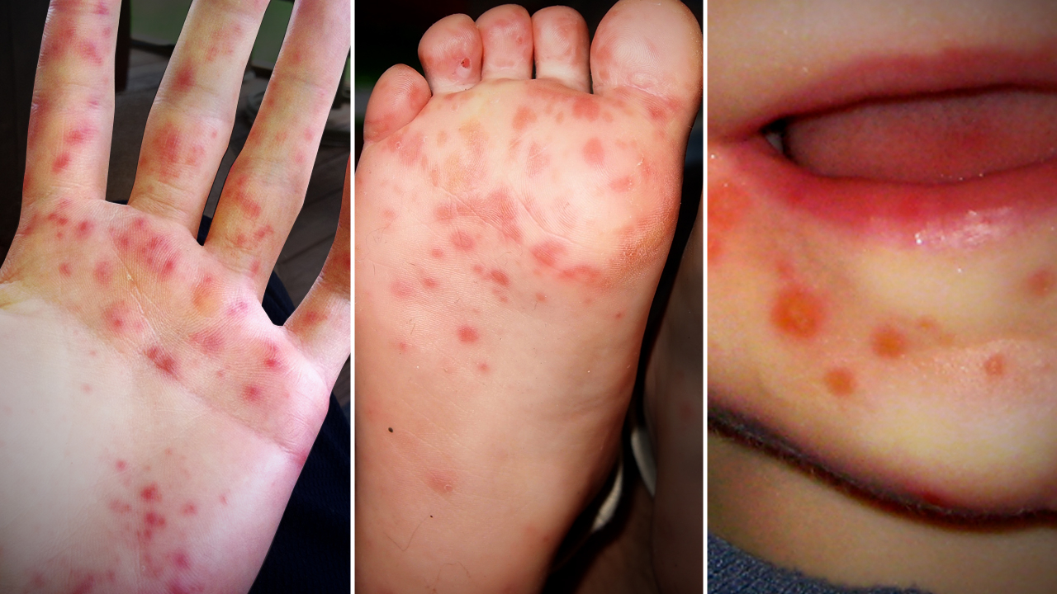
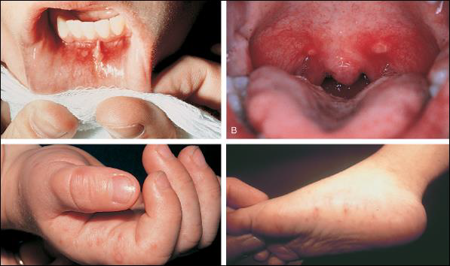
El-ayak-ağız hastalığı
El ve ayakların dorsal kısımları ve parmak kenarlarında oval şekilde vezikülöpüstüller olur.
Üç yerleşim yerinin üçünü de tutmayabilir.
Gövdede döküntü eşlik etmez.
Veziküllerin hemen hemen hepsi aynı dönemdedir, polimorfik değildir.
Kaşıntısızdır.
Skarsız iyileşir.
Notes:
POSTERİOR FARENKS BUKKAL MUKOZA

Slide 49
El-ayak-ağız hastalığı
Tanı:
Tanısı klinik bulgularla konulur.
Tedavi:
Tedavisi semptomatiktir. Asiklovir etkisizdir.
Komplikasyonları:
Miyokardit,
Menenjit,
Ensefalit.
KORUNMA:
Aşısı yoktur
Hastalık bulaş ve korunmasında el ve besin temizliği,şüpheli klinik bulguları olanalrın okul ve kreş veya ilk basamak sağlık merkezlerinde erken tanınıp izolasyonun sağlanması hastalığının yayılmasını önler.

Slide 50
Kızıl
Kızıl = Scarlet Fever = Scarlatina
Etken grup A beta-hemolitik streptokok ekzotoksinidir.
En sık 4-8 yaş arasında görülür.
İnkübasyon süresi 3-7 gündür.
Bulaştırıcılık belirtilerin 24 saat öncesinden başlar, 2-3 hafta sonrasına dek sürer (tedavi alıyorsa 24 saat sonra bulaşıcılık sona erer).

Slide 51
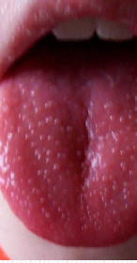
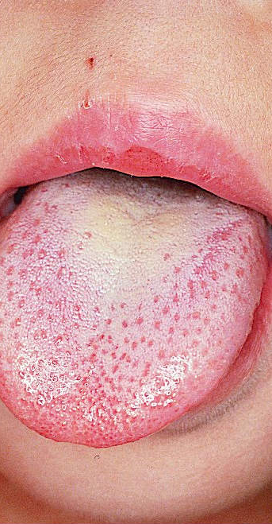
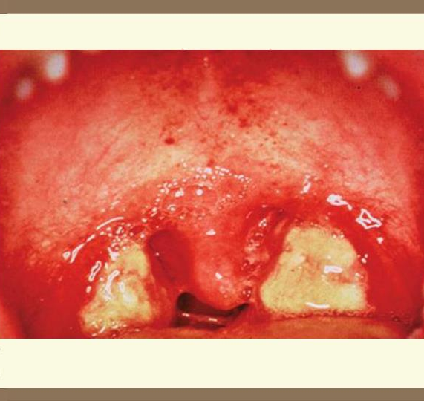
Kızıl
Prodromal dönemde ateş, titreme, boğaz ağrısı, baş ağrısı, bulantı, kusma, karın ağrısı, kas ağrısı, halsizlik görülebilir.
Döküntü bu buguları izleyen 12-48 saat içerisinde başlar.
Eksüdatif tonsilit görülür.
Hastalığın ilk günlerinde dil şiş eritematözdür ve beyaz bir tabakayla kaplıdır (beyaz çilek dili), birkaç gün içinde kırmızı çilek dili haline döner.

Slide 52
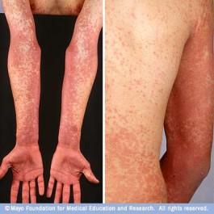
Kızıl
Döküntü ince, belirsiz, görülmekten çok kolayca hissedilen ‘zımpara kağıdı’ döküntüsü adı verilen eritematöz ekzantemler
Döküntü kendi başına yüzde görülmez ancak ağız çevresi solukluğu vardır.
Deri kıvrımlarında döküntüler daha yoğundur. (Pastia çizgileri)
Döküntü bir hafta kadar devam eder, ve bunu deskuamasyon izler.

Slide 53
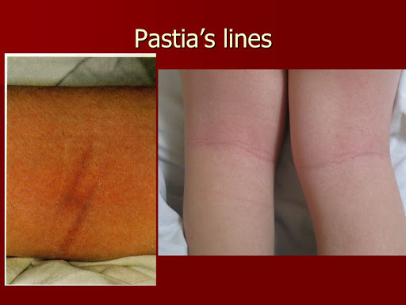
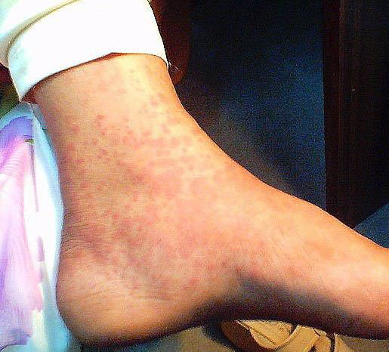
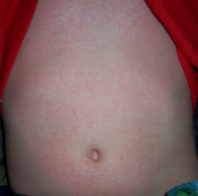
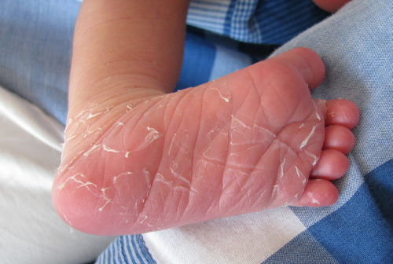
Kızıl

Slide 54
Kızıl
Tanı:
Klinik bulgular,
Boğaz kültürü,
Hızlı antijen testleri,
Anti-streptolizin O titresi (ASO).
Tedavi:
Ateş için parasetamol (40-60 mg/kg/gün, 4 dozda, oral),
Penisilin-v 50.000-100.000 ü/kg/gün, 3 dozda, oral, 10 gün,
Benzatin penisilin tek doz, IM.

Slide 55
Kızıl
Komplikasyonlar
Sinüzit
Otitis media
Servikal adenit
Retrofaringeal ve peritonsiller abse
Akut romatizmal ateş
Akut glomerülonefrit
Sevk kriterleri
Peritonsiller veya retrofarengeal apse
Menenjit
Septik artrit
Osteomiyelit
AYIRICI TANI
Kızamıkçık
5. hastalık
Ebstein-Barr enfeksiyonu
İlaç allerjisi
Kawasaki hastalığı

Slide 56
Meningokoksemi
Etken gram negatif diplokok Neisseria meningitis’dir.
Genellikle 1 yaş altı çocuklarda görülür.
Fatal seyredebilen ekstremite amputasyonlarıyla sonuçlanabilen bir hastalıktır.
Hastalığın prognozu tedaviye başlama zamanı ile ilişkili olduduğundan döküntüyü aydınlatmak tanısal açıdan acil önem taşımaktadır
Sıklıkla kış aylarında görülür.
Döküntüsü peteşiyal, pupurik döküntülerdir.

Slide 57
Meningokoksemi
Meningokoksemi yüksek ateş, peteşiyal ve purpurik lezyonlar, taşikardi, hipotansiyon ve menenjit bulguları ile karakterize şiddetli bakteriyel septisemidir.
Prodromal dönemi,
Baş ağrısı,
Boğaz ağrısı,
Öksürük,
Bulantı-kusma,
Ani başlayan yüksek ateş
Ani başlayan yüksek ateşten 4-6 saat sonra geçici bir iyilik hali olur ve bu dönemde genellikle hasta eve gönderilir.
Bu dönemi izleyen 6-12 saat sonra döküntü başlar ve hastanın genel durumu bozulur

Slide 58
Meningokoksemi
Döküntü iki evrede ortaya çıkar:
1- ERKEN EVRE:
  Yaygın makülopapüler veya ürtikeryal döküntü biçiminde başlayıp hemorajik lezyonlara dönüşebilir ya da başlangıçtan itibaren peteşiyal olabilir.
  Peteşiler seyrek olabildiği için, tüm vücut ve kıvrım yerlerinde aranmalıdır.
  Ortası gri renkli küçük septik emboliler de görülebilir
2- GEÇ EVRE: Purpura fulminans olur, kötü prognoz göstergesidir.
Ateşli bir çocukta peteşi, purpurik döküntüler aksi ispat edilinceye kadar meningokoksemi olarak kabul edilmelidir.

Slide 59
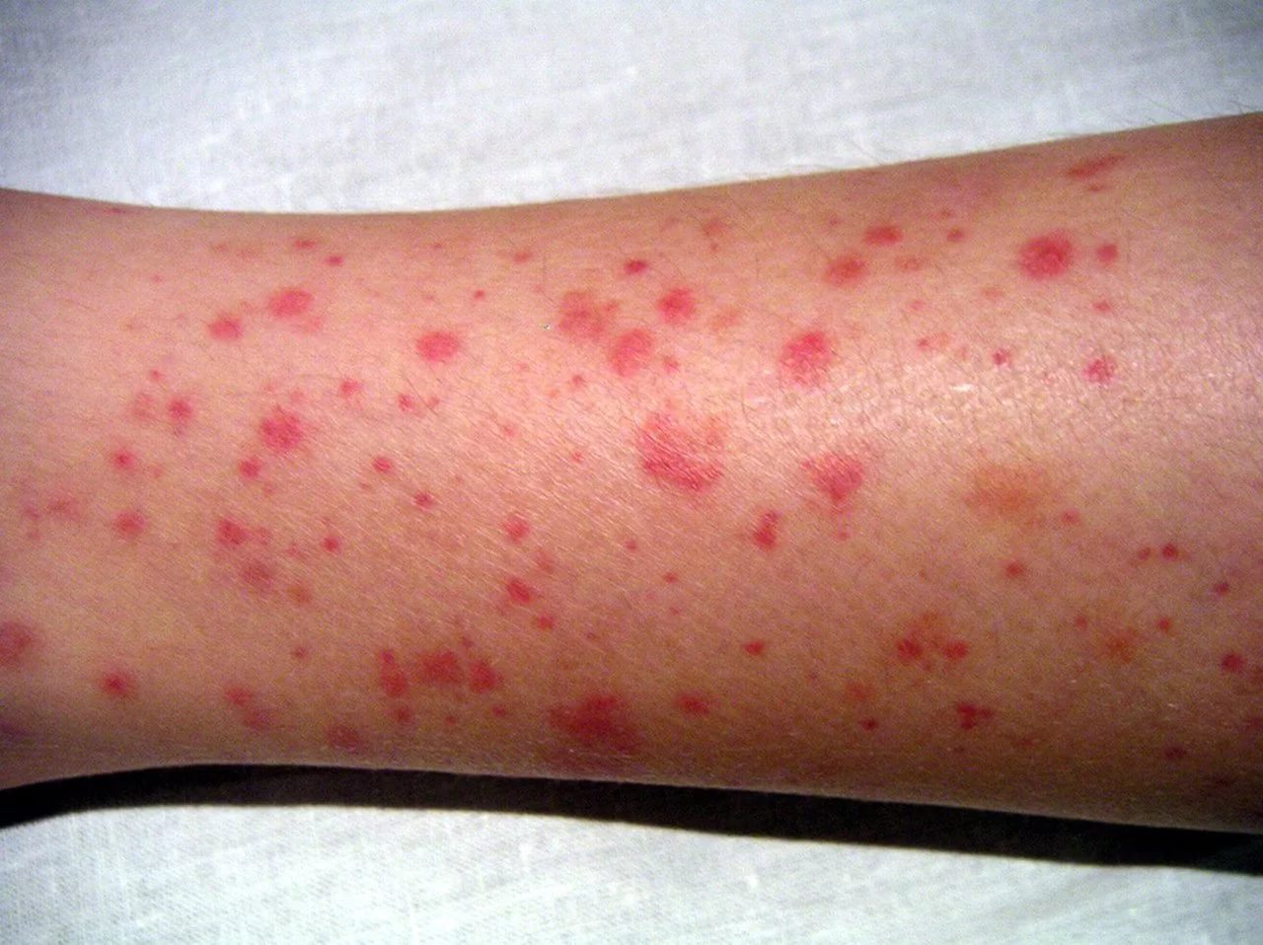
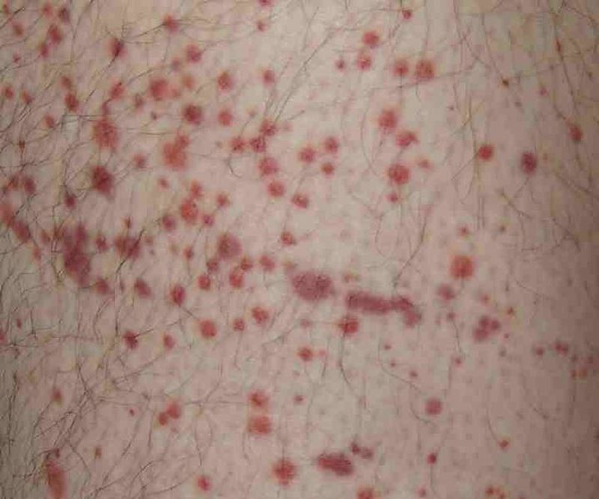
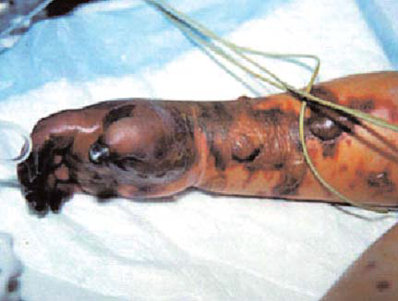
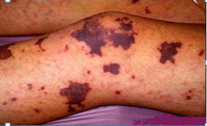
Meningokoksemi

Slide 60
Meningokoksemi
Tedavi:
İlk 24 saat içinde tedaviye başlanmayan olguların yaklaşık yarısı kaybedilirken, tedaviye ilk 12 saatte başlamakla mortalite ve morbidite önemli ölçüde azalır.
Hasta yatırılarak intravenöz (iv) antibiyotik tedavisine (seftriakson veya sefotaksim) başlanır.
Tedavi süresi 7-10 gün.

Slide 61
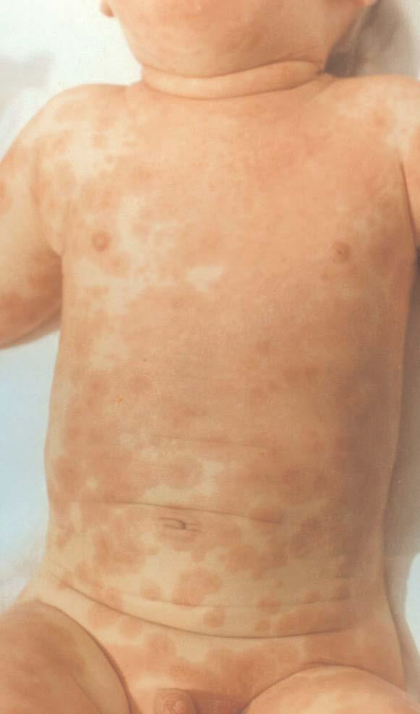
Kawasaki Hastalığı
Kawasaki hastalığı çocukluk çağının akut bir vaskülitidir.
Etiyolojisi bilinmemektedir.
En sık 6 ay-5 yaş arasında görülür.
Klinikte genellikle ani, antipiretiklere ve antibiyotiklere yanıtsız yüksek ateş vardır. Hastalık tedavi edilmezse, ateş 5-30 gün sürer.

Slide 62
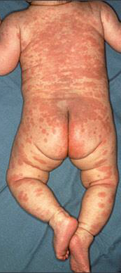
Kawasaki Hastalığı
Tipik olarak ateşin 5 günü içinde polimorf döküntüler belirir ve 2 gün içinde yayılır.
En sık olarak yaygın makülopapüler tarzda deri döküntüsü gözlenir.
Genellikle gövdede yerleşimlidir. Ancak yüze, ekstremitelere ve perineye yayılabilir.
Hiçbir zaman veziküler veya büllöz tarzda değildir.

Slide 63
Kawasaki Hastalığı
Döküntü kaşıntısızdır.
Dudaklar genellikle kırmızı, kuru, soyulmuş ve çatlamıştır.
Orofarinkste diffüz eritem ile çilek dili vardır, fakat erozyon ve ülser yoktur.

Slide 64
Kawasaki Hastalığı
Beş günden uzun süren ve antipiretiklere yanıt vermeyen ateşe ek olarak 5 bulgudan dördünün olması tanı ölçütüdür:
  Bilateral pürülan olmayan bulbar konjonktivit
  Ağız bulguları: kırmızı çilek dili, dudaklarda ödem, eritem, fissür ve kanama, orofarengeal eritem,
  Polimorf eritematöz döküntü
  El ve ayak bulguları: endurasyon ve ödem, periungal soyulma
  Tek taraflı 1,5 cm'den büyük ve ağrısız lenfadenopati

Slide 65
Döküntülü hastalıklarda sevk kriterleri
Kızamık Sevk kriterleri
Ağır pnömoni,
Ensefalit,
Larenjit.
Kızamıkçık Sevk kriterleri:
Ensefalit,
Trombositopeni.
Eritema Enfeksiyozum Sevk kriterleri:
Aplastik kriz

Slide 66
Su çiçeği Sevk kriterleri:
İmmün yetmezlik,
Pnömoni,
Ensefalit
Kızıl Sevk kriterleri:
Peritonsiller veya retrofarengeal apse,
Menenjit,
Septik artrit,
Osteomiyelit.

Slide 67



OLGU-1
17 YAŞ ERKEK HASTA 4 GÜN ÖNCE BOĞAZ AĞRISI,ATEŞ ŞİKAYETİYLE BAŞVURMUŞ.
Notes:
6-El ayak ve ağız hastalığı: olgu sunumu*Ruhuşen Kutlu, Latfe Uzun Necmettin Erbakan Üniversitesi, Meram Tıp Fakültesi, Aile Hekimliği Anabilim Dalı, Konya
http://geneltip.org/upload/sayi/104/GTD-01220.pdf

Slide 68

OLGU -1
17 YAŞ ERKEK HASTA
ŞİKAYETİ:ATEŞ, BOĞAZ AĞRISI
ÖG:KH YOK-ALERJİ YOK-SİGARA+
SG:ANNE:TİP2 DM
FM:ATEŞ:37,8ºC
NABIZ: 96/dk
KAN BASINCI:115/ 75 mmHg
OROFARENKS: HİPEREMİ VE TONSİLLERDE GRADE 1-2 HİPERTROFİ
HASTA VİRAL ÜSYE DÜŞÜNÜLÜP TEDAVİ BAŞLANMIŞ.
HASTA 4 GÜN SONRA ELLER DE AYAKLAR DA AĞIZ ÇEVRESİNDE SULU DÖKÜNTÜ BAŞVURMUŞ.
Notes:
eritema multiforme, ikinci evre sifiliz, ilaç erupsiyonu, diğer viral enfeksiyonlar, enfektif tromboemboli, suçiçeği ve vaskülit

Slide 69



Olgu-2
17 YAŞ KIZ HASTA,TÜM VÜCUTTA DÖKÜNTÜ ŞİKAYETİ

Slide 70
Olgu-2
17 yaş kız hasta
şikayeti:tüm vücudunda döküntü
ög:özellik yok
sg:özellik yok
fm: ateş:36.8 kan basıncı:115/72 MM/hg
nabız:88/dk ağırlık:95 kg(>97)
ss:25/dk boy:172(90-97 p)
Beş gün önce diş apsesi,baş ağrısı,halsizlik,iştahsızlık nedeniyle antibiyotik tedavisi kullanmaya başlamış.
Tedavinin 2. gününde göğüs bölgesinde birkaç adet döküntü ortaya çıkmış
Ardından kol ve bacaklara yayılmış
Saçlı deri dahil tüm vücutta kaşıntılı veziküler döküntü başlamış.
Notes:
Hastaya kaşı􀅶tısı 􀅶ede􀅶iyle antihistaminik
􀄏aşla􀅶dı.
• 1 hafta sonra poliklinik kontrolü önerildi.
Suçiçeği e􀅶feksiyo􀅶uyla karşılaş􀅵ış duyarlı kişi
• Sağlıklı, 􀏭􀏮 aylık ya da daha küçük koru􀅵a tedavisi veril􀅵ez
• Sağlıklı, > 􀏭􀏮 ay karşılaş􀅵a 􀏱 gü􀅶de􀅶 daha uzu􀅶 süre ö􀅶􀄐eyse koru􀅵a
tedavisi verilmez.
• Sağlıklı, > 􀏭􀏮 ay karşılaş􀅵a so􀅶rası ilk 􀏯-􀏱 gü􀅶 içi􀅶de 􀄏aşka 􀄏ir
kontraendikasyon yoksa ve daha ö􀅶􀄐e aşı yapıl􀅵a􀅵ışsa monovalan varisella
aşısı yapıl􀅵alı.
• Diğer gruplar: Bağışıklık siste􀅵i 􀄏askıla􀅶􀅵ış kişiler
Hamileler
A􀅶􀅶esi􀅶de doğu􀅵da􀅶 ö􀅶􀄐eki 􀏱 gü􀅶 içi􀅶de ya da doğu􀅵
so􀅶rası 􀏰􀏴 saat içi􀅶de suçiçeği lezyo􀅶ları ortaya çık􀅵ış ye􀅶idoğa􀅶lar
Hasta􀅶eye yatırıl􀅵ış ola􀅶 􀏮􀏴.ge􀄏elik haftası􀅶da􀅶 ö􀅶􀄐e
doğ􀅵uş ya da doğu􀅵 ağırlığı 􀏭􀏬􀏬􀏬 gr ve altı􀅶da ola􀅶 preterm bebeklerde
a􀅶􀅶e􀅶i􀅶 􀄏ağışıklık duru􀅵u􀅶da􀅶 􀄏ağı􀅵sız olarak
✓ Karşılaş􀅵a so􀅶rası ilk 􀏵􀏲 saat 􀍾􀏭􀏬 gü􀅶e kadar süre uzatıla􀄏ilir􀍿 içi􀅶de VariZIG,
eğer verile􀅵iyorsa 􀏰􀏬􀏬 􀅵g/kg IVIG
✓ Karşılaş􀅵a so􀅶rası 􀏭􀏬 gü􀅶de􀅶

Slide 71
Kaynaklar
1- Birinci Basamağa Yönelik Tanı ve Tedavi Rehberleri (2012)
2- Tuygun, N., Tanır, G. (2005). Döküntülü Hastaya Yaklaşım. Sürekli Tıp Eğitimi Dergisi. 14.2 S:26-30
3- Varkal, M. A., Yıldız, İ., Ünüvar, E. (2015). Çocuklarda Ateşli Döküntülü Hastalıklar. İstanbul Tıp Fakültesi Dergisi. 78.1 S: 23-3
4- Çocukluk Çağı Döküntülü Hastalıkları Dr.Öğr.Üyesi A. Selda Tekiner
5- Aydoğan, Ü., Koç, B., Sarı, O. (2016). Temel Aile Hekimliği. Güneş Tıp Kitapevi.
6-El ayak ve ağız hastalığı: olgu sunumu*Ruhuşen Kutlu, Latfe Uzun Necmettin Erbakan Üniversitesi, Meram Tıp Fakültesi, Aile Hekimliği Anabilim Dalı, Konya
7-Kocaeli üniversitesi tıp fakültesi çocuk sağlığı ve hastalıkları anabilim dalı genel pediatri poliklinik olgu sunumu dr. burcu hıdımlıoğlu(16.06.2017)

Slide 72

Dinlediğiniz için teşekkürler..

